Slide 1

Notes:
让路口冲突预警具备现场依据与复盘记录。本项目为原创概念作品，所有数据为虚构演示输入，不代表真实性能、服务成效或竞赛成果。

Slide 2
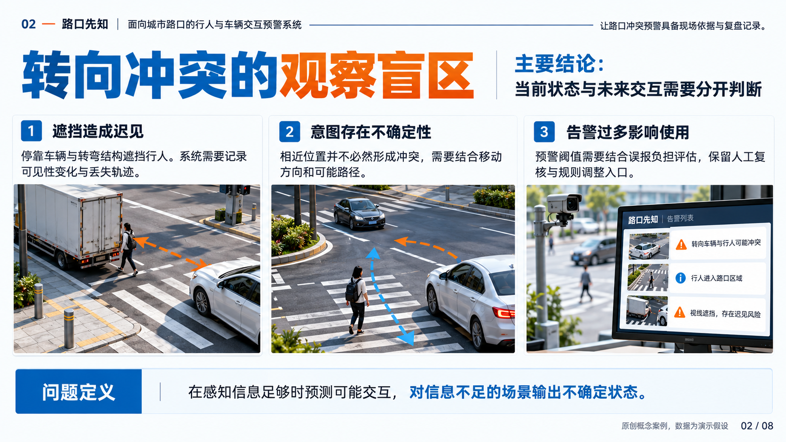
Notes:
当前状态与未来交互需要分开判断。本项目为原创概念作品，所有数据为虚构演示输入，不代表真实性能、服务成效或竞赛成果。

Slide 3
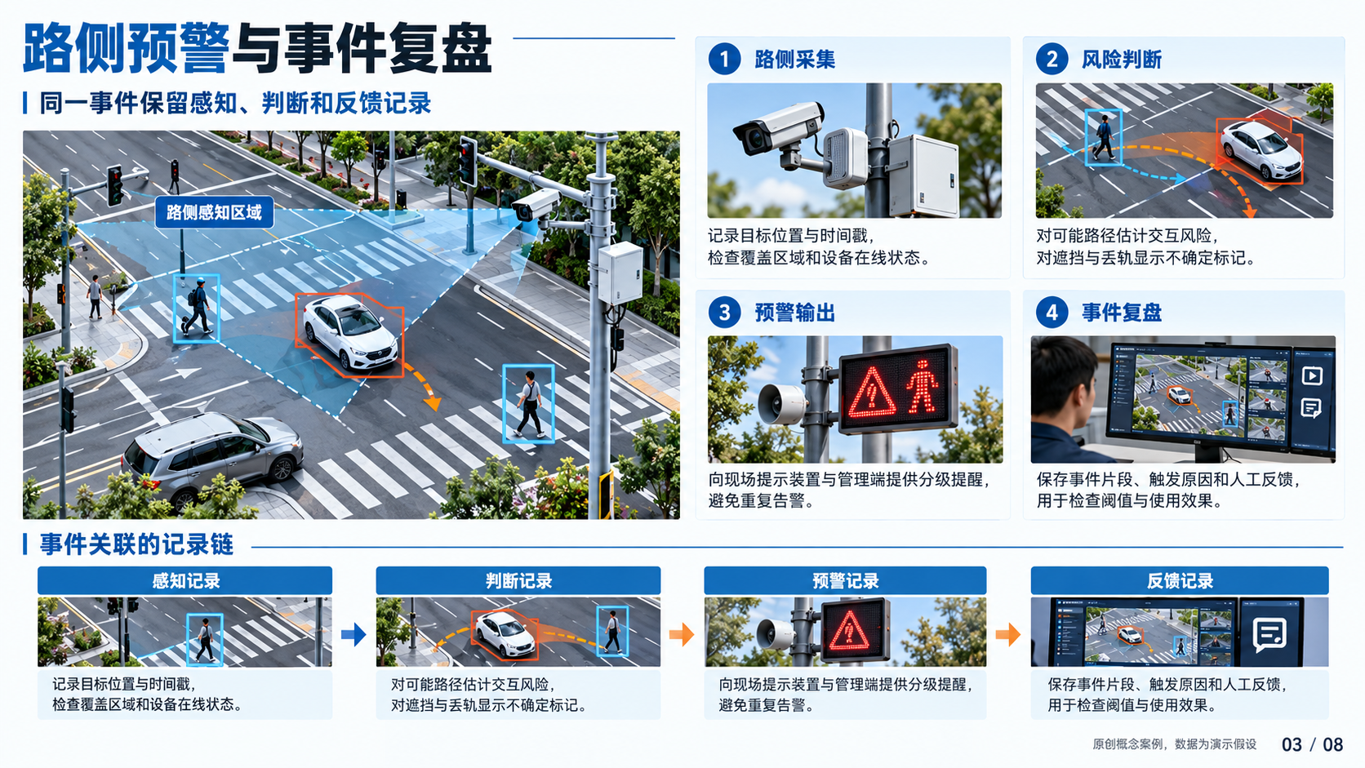
Notes:
同一事件保留感知、判断和反馈记录。本项目为原创概念作品，所有数据为虚构演示输入，不代表真实性能、服务成效或竞赛成果。

Slide 4
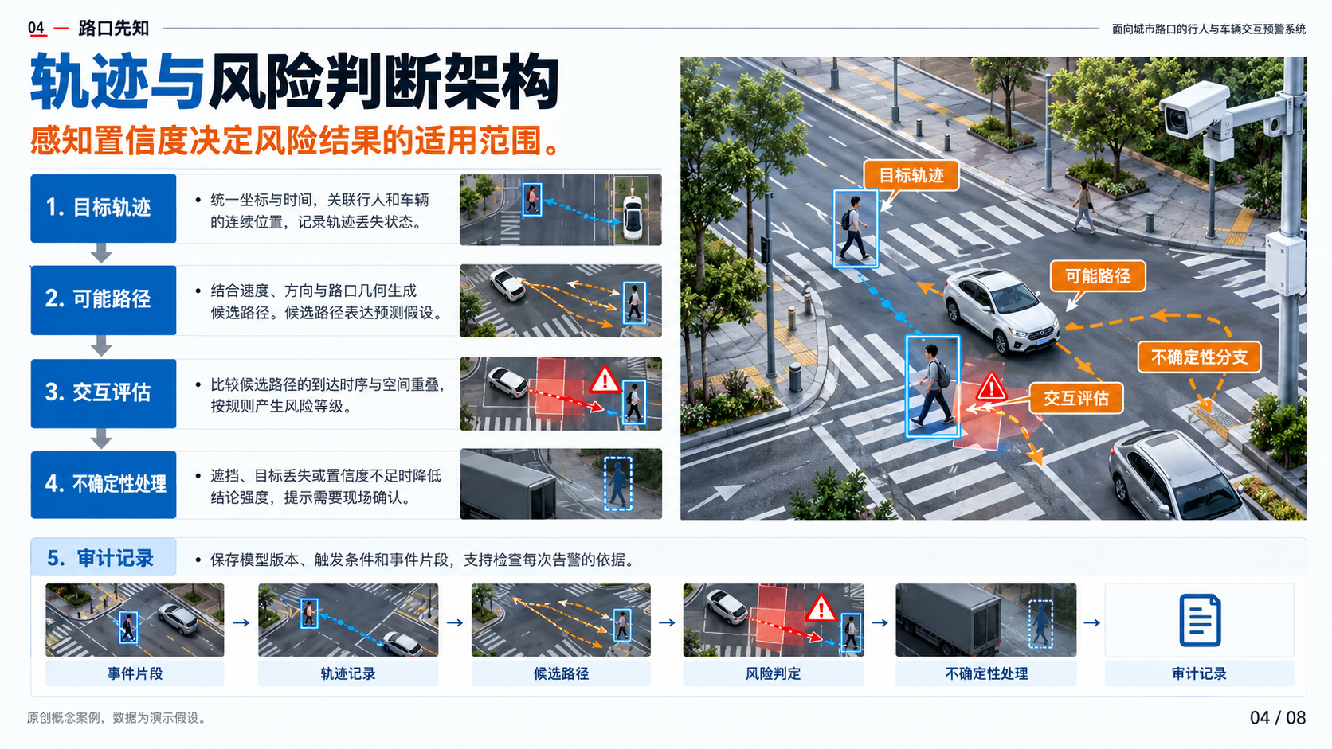
Notes:
感知置信度决定风险结果的适用范围。本项目为原创概念作品，所有数据为虚构演示输入，不代表真实性能、服务成效或竞赛成果。

Slide 5
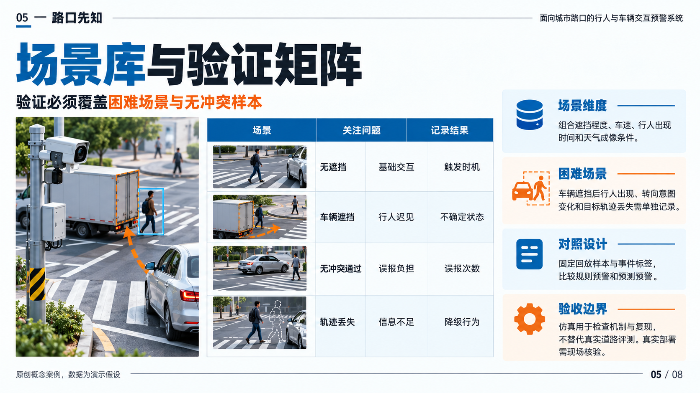
Notes:
验证必须覆盖困难场景与无冲突样本。本项目为原创概念作品，所有数据为虚构演示输入，不代表真实性能、服务成效或竞赛成果。

Slide 6
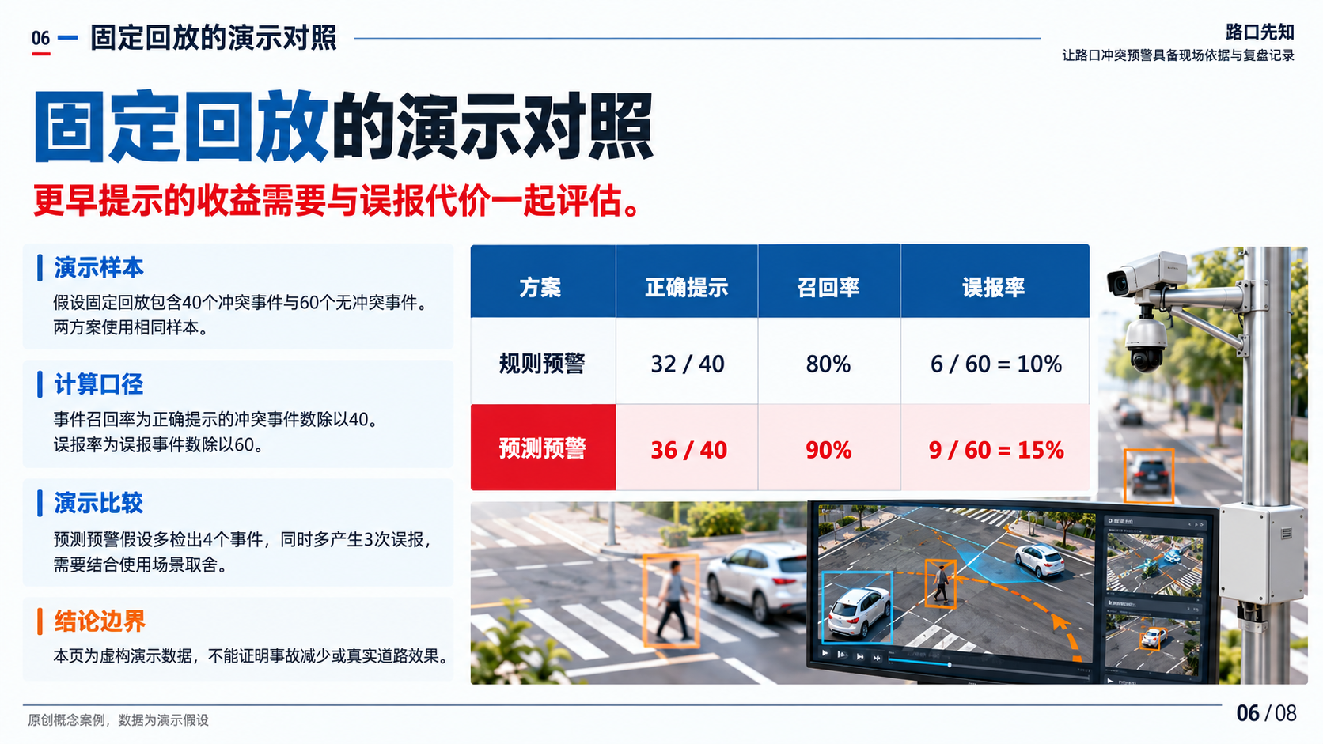
Notes:
更早提示的收益需要与误报代价一起评估。本项目为原创概念作品，所有数据为虚构演示输入，不代表真实性能、服务成效或竞赛成果。

Slide 7
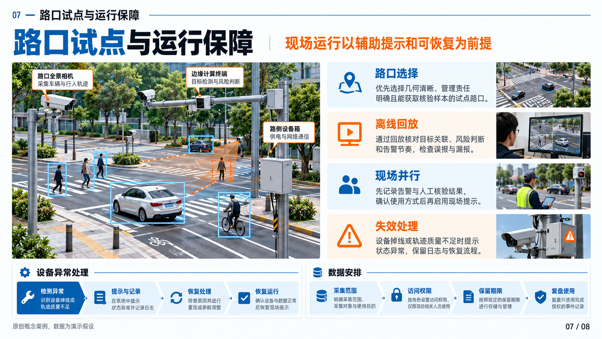
Notes:
现场运行以辅助提示和可恢复为前提。本项目为原创概念作品，所有数据为虚构演示输入，不代表真实性能、服务成效或竞赛成果。

Slide 8
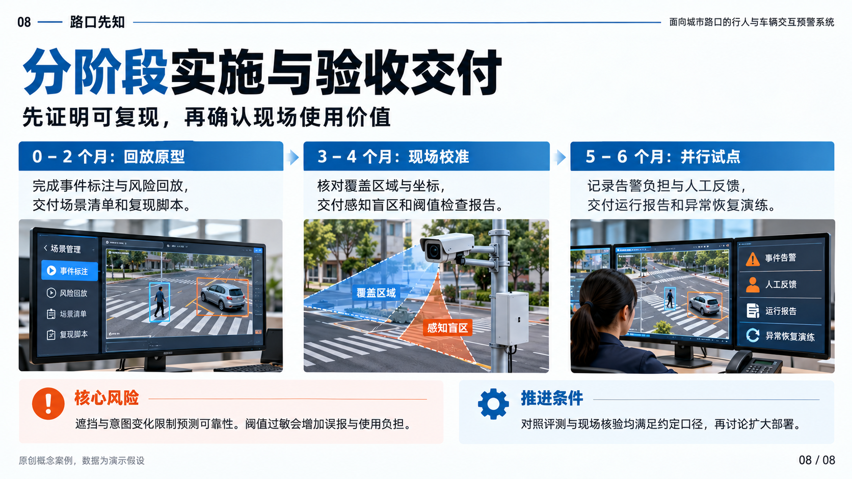
Notes:
先证明可复现，再确认现场使用价值。本项目为原创概念作品，所有数据为虚构演示输入，不代表真实性能、服务成效或竞赛成果。

